Slide 1
ТП «Энергосбыт Бурятии» АО «Читаэнергосбыт»
Программа «Лояльность»

Slide 2
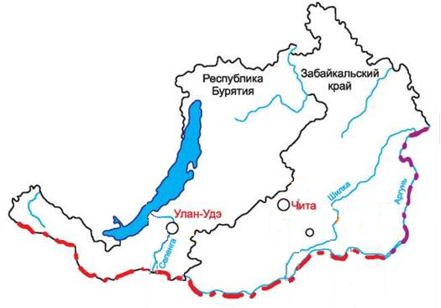
ТП «Энергосбыт Бурятии» АО «Читаэнергосбыт»
Программа «Лояльность» АО «Читаэнергосбыт»
Программа разработана для активных пользователей мобильного приложения
Мы обслуживаем 750 000 семей
Число пользователей мобильного приложения 150 000
Привлечены партнеры программы из сфер: туризм и спорт, промышленность, здравоохранение, торговля
ОПЛАТИ | ПОЛУЧИ | ПОТРАТЬ
электроэнергию услуги АО «Читаэнергосбыт» | бонусы за регистрацию в мобильном приложении бонусы за своевременную оплату электроэнергии бонусы за пользование сервисом «Автоплатеж» бонусы за передачу показаний счетчиков через мобильное приложение | в магазинах АО«Читаэнергосбыт» 100% целой части пени в счет оплаты товаров и услуг партнеров программы «Лояльность»

Slide 3
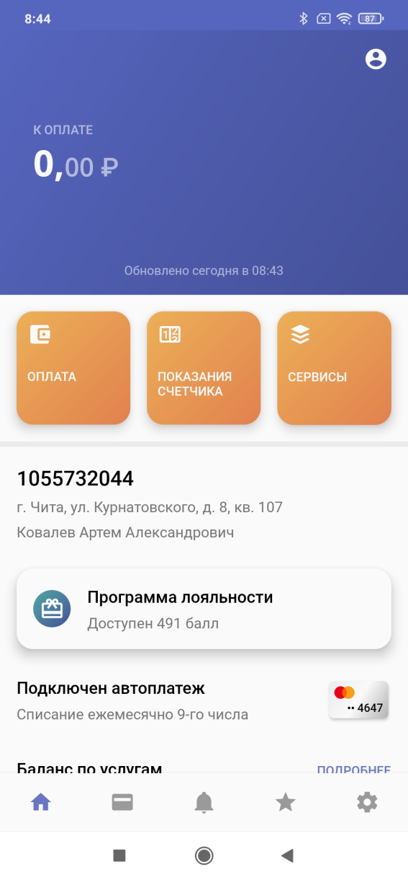
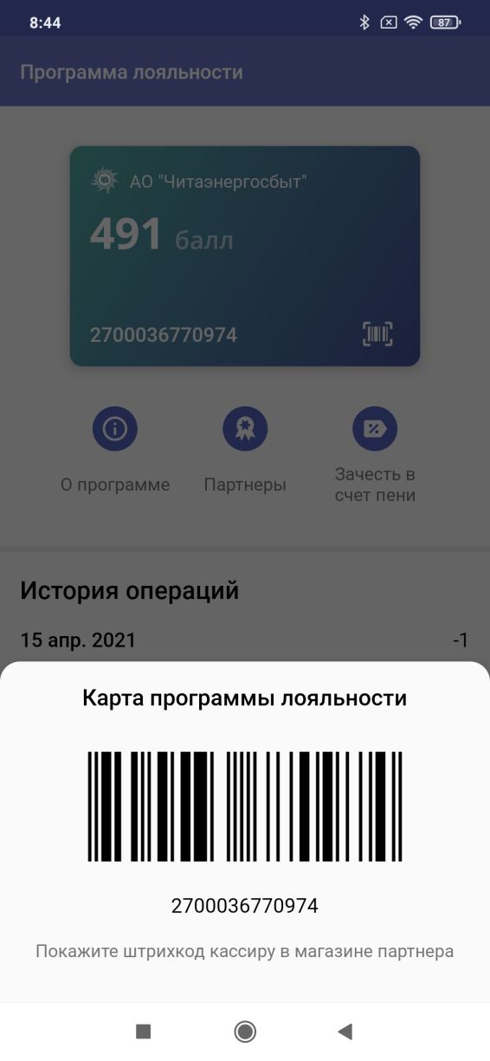
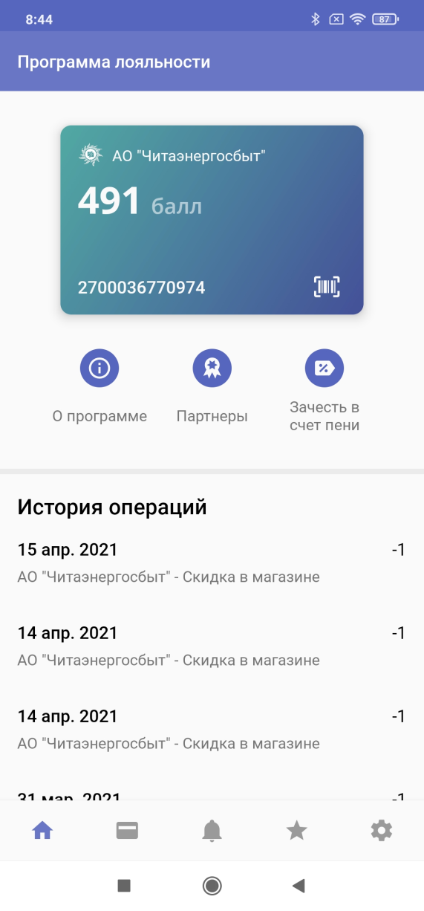
ТП «Энергосбыт Бурятии» АО «Читаэнергосбыт»

Slide 4
ТП «Энергосбыт Бурятии» АО «Читаэнергосбыт»
Спасибо за внимание!

